Slide 1
Tuần 18
ÔN TẬP CUỐI HỌC KÌ I

Slide 2

KHỞI ĐỘNG

Slide 3










Lật
mảnh
ghép

Slide 4








Lật
mảnh
ghép
1
2
3
4
5
6

Slide 5




Đọc 2 đoạn cuối bài: Đến trường (trang 82).
Cô hiệu trưởng đã làm gì để cậu bé thích đi học?
Cô cho cậu bé thấy ở trường học sinh được học nhiều thứ, được làm nhiều việc theo sở thích chứ không phải học đọc, học toán.

Slide 6
Đọc 2 đoạn cuối bài: Ươm mầm (trang 91).
Rô-linh đã làm gì để nhớ và kể lại chuyện cho em gái nghe?
Rô-linh ghi lại những câu chuyện của mình.

Slide 7
Đọc 2 đoạn cuối bài: Sáng kiến của bé Hà (trang 99).
Gần đến ngày lập đông, Hà còn băn khoăn chuyện gì?
Hà băn khoăn chưa biết nên chuẩn bị quà gì biếu ông bà.

Slide 8
Đọc 3 đoạn cuối bài: Con chả biết được đâu (trang 99).
Các anh quan tâm đến em bé sắp sinh như thế nào?
Các anh cứ hỏi hoài: Bao giờ sinh em bé?

Slide 9
Đọc 2 đoạn cuối bài: Con nuôi (trang 115).
Theo Ngọc, tình cảm giữa mọi người trong bức tranh thế nào?
Mọi người trong gia đình này rất yêu quý nhau.

Slide 10
Đọc đoạn cuối bài: Vầng trăng của ngoại (trang 108).
Quầng sáng My nhìn thấy khi tỉnh giấc là gì?
Quầng sáng My nhìn thấy khi tỉnh giấc là ánh sáng từ chiếc đèn bàn của ông.

Slide 11
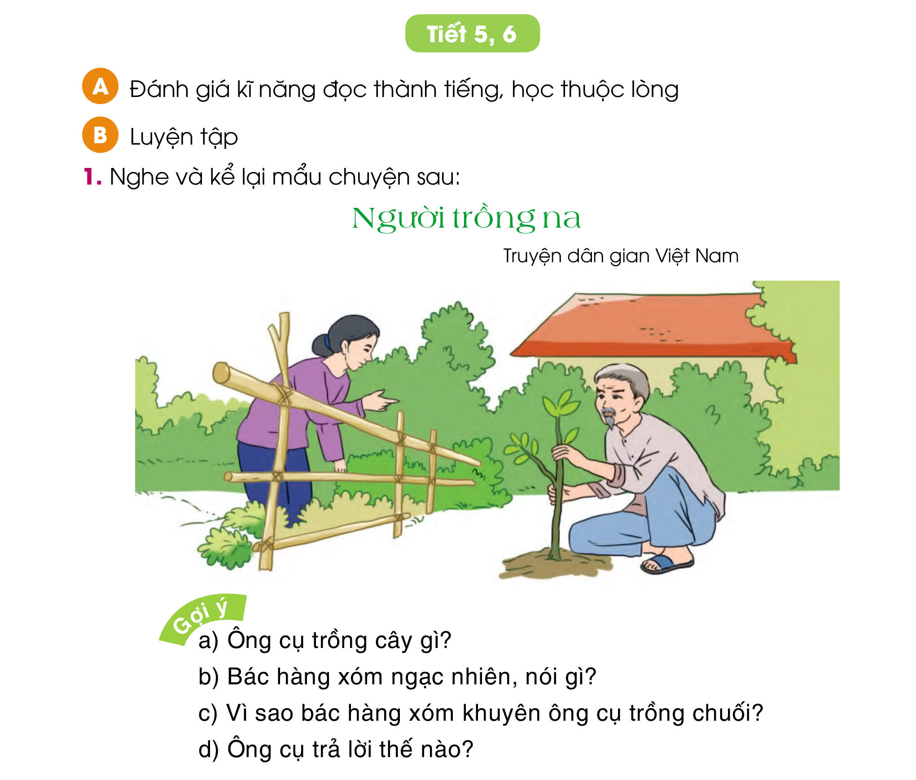

Slide 12
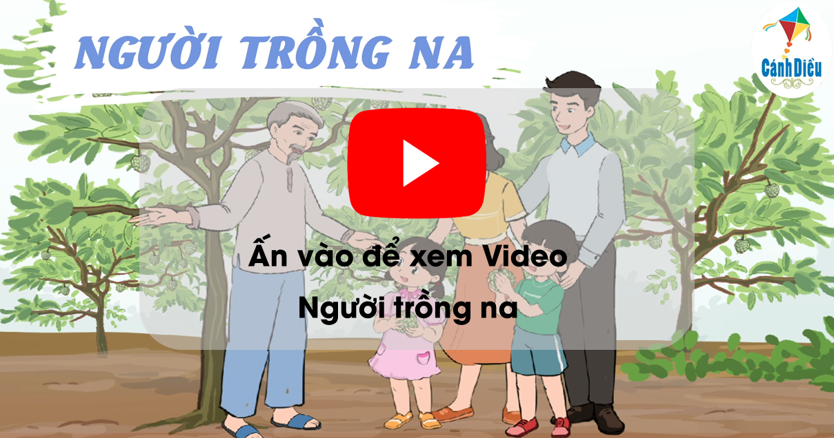

Slide 13
Ông cụ trồng cây gì?
Ông cụ trồng cây na.
b) Bác hàng xóm ngạc nhiên, nói gì?
Bác hàng xóm ngạc nhiên, nói: “Cụ ơi, cụ nhiều tuổi sao còn trồng na? Cụ trồng chuối có phải hơn không?”.
c) Vì sao bác hàng xóm khuyên ông cụ trồng cây chuối?
Bác hàng xóm khuyên ông cụ trồng chuối vì chuối mau ra quả, còn na, chắc gì cụ đã chờ được đến ngày có quả.
d) Ông cụ trả lời như thế nào?
Ông cụ trả lời: “Có sao đâu! Tôi không ăn thì con cháu tôi ăn. Chúng sẽ chẳng quên người trồng.”

Slide 14
Kể chuyện theo trước lớp
Kể chuyện theo nhóm đôi

Slide 15
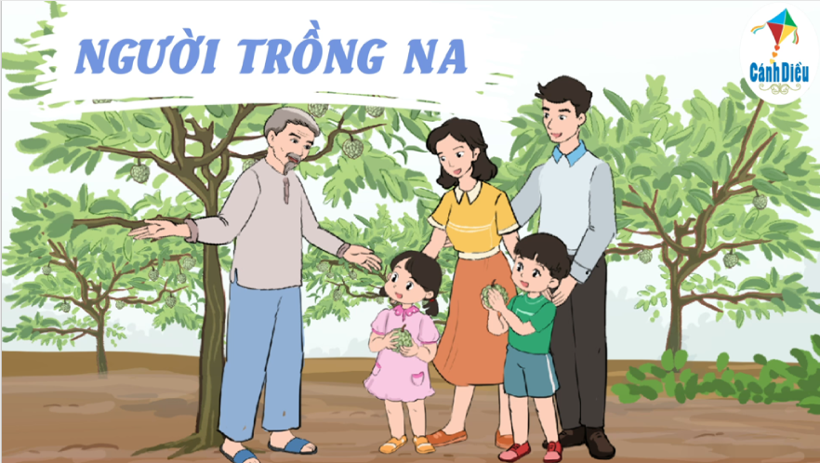
2. Qua câu trả lời của ông cụ, em nghĩ gì về tình cảm của ông cụ với con cháu?
- Ông cụ thương con cháu và nghĩ cho con cháu, nghĩ về lâu dài.

Slide 16
